Slide 1

Corona in cijfers
Academy Studiesucces - 11 december
Yuri van Antwerpen
Linda Oosterwijk
Hans Slaghuis

Slide 2
Aanleiding
Behoefte aan meer inzicht in de effecten van Covid-19 op de studenten populatie
De analyse
Studentenaantallen
Marktaandeel
Rendement en uitval
Studiebeleving en welzijn

Slide 3

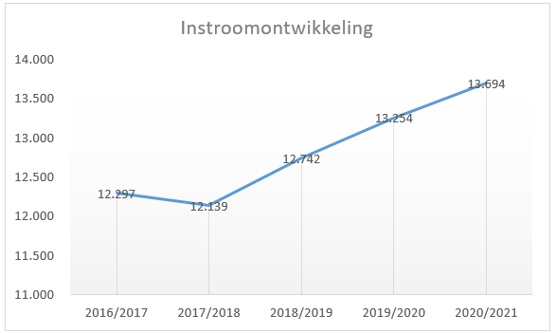
Instroom: record aantal studenten
13.695 nieuwe studenten, hoogste instroom ooit, ondanks naar schatting
mislopen van 300 nieuwe buitenlandse studenten meer.
31.656 terugkerende studenten, hoogste aantal herinschrijvers ooit.
46.127 ingeschreven studenten, hoogste aantal ooit op 1 oktober.
Notes:
Geschat mislopen aan buitenlandse studenten gebaseerd op historische conversieratio’s van aanmelding naar inschrijving. Studiejaar 2020-2021 kende een recordaantal aan buitenlandse aanmeldingen, echter aantal buitenlandse inschrijvingen lag iets (-40) onder het aantal van studiejaar 2019-2020.
Ongeveer 400 studenten zijn voorwaardelijk toegelaten (aangepaste voorwaarden ivm corona), zij dienen op 1-1-2021 alsnog aan de volledige inschrijfvoorwaarden te hebben voldaan anders worden ze uitgeschreven.
Instroom nieuwe studenten stijgt bijna met 450 studenten tov vorig studiejaar.
Er zijn ruim 1400 herinschrijvers meer dan vorig studiejaar, het uitgestelde bindend studieadvies speelt hier een belangrijke rol in.
Totaal aantal inschrijvingen bestaat uit nieuwe studenten + herinschrijvers + switchers.
Groei is een landelijk verschijnsel door meer geslaagden in VO en keuze voor studie ipv werken/tussenjaar.

Slide 4
Instroom: studentbeleving
Corona vragenlijst
2020
Startthermometer
2019
Notes:
Hoogste instroom ooit, maar hoe zijn al die nieuwe studenten geland bij Fontys in een periode waarbij vooral digitaal onderwijs plaatsvindt en weinig op locatie?
Op verzoek van het CvB heeft de Institutional Research groep een Coronavragenlijst uitgezet in april naar alle Fontys studenten, en in juni naar een steekproef van studenten van elk instituut, met een aantal stellingen hoe studenten het studeren bij Fontys tijdens de Corona pandemie beleven.
Afgelopen november is er, parallel aan de Startthermometer, een derde ronde van deze vragenlijst uitgezet naar alle Fontys studenten, waarin het welkom voelen en de start zijn meegenomen in een aantal stellingen.
In het dashboard zelf zal het voor iedere medewerker weer mogelijk zijn om zelf doorsnedes te maken naar jouw eigen instituut of opleiding, of specifiek voor studenten met bepaalde kenmerken zoals vooropleiding, geslacht of nationaliteit.
Studielast → 41% vindt de studielast hoger of veel hoger dan gedacht, t.o.v. 36% vorig jaar. Het aandeel studenten waarbij de studielast precies is zoals verwacht is afgenomen.
Inhoud → studenten vinden de opleiding dit jaar niet minder interessant, maar er is een groter aandeel studenten waarbij de inhoud aansluit bij hun verwachtingen, dan waarbij de inhoud nog meer blijkt aan te spreken dan verwacht. Hier zou het digitaal onderwijs een rol in kunnen spelen, maar dat weten we niet zeker.
Voor aanspreken van het beroep, en aansluiting bij interesses en vaardigheden hetzelfde patroon.

Slide 5

Marktaandeelverlies Fontys
Landelijke groei door meer geslaagden in het VO en keuze voor studie ipv werken/tussenjaar. Groei nieuwe inschrijvingen Fontys leidt echter niet tot groei marktaandeel.
In regio profiteren HAN en Zuyd (Avans niet).
Daling marktaandeel is een breed verschijnsel en geldt voor de verschillende nationaliteiten (NL, overig EER, niet- EER), opleidingstypes (Ad, Bachelor, Master) en -vormen (voltijd, deeltijd).
Grootste effect op marktaandeeldaling hebben bachelors voltijd in Economie en Techniek.
Kans ligt in de landelijke marktgroei Ad (lange termijn).
Notes:
Groei is een landelijk verschijnsel door keuze voor studie ipv werken/tussenjaar.
Landelijk groei van nieuwe instroom bedraagt ongeveer 5%. Fontys groeit minder hard dan de markt (ruim 1%). Hierdoor een geschatte daling van het marktaandeel van -0,3 pp. Definitieve marktaandelen worden door de VH gecommuniceerd in feb/maart 2021.
Daling marktaandeel naar nationaliteit: Nederlands -0,3 pp, overig EER -0,2 pp, niet-EER - 0,21 pp.
Daling MA op alle opleidingstypen (Ad -0,8 pp, Bachelor -0,2 pp, Master -2,8 pp).
Ad: daling veroorzaakt door sterkere groei in markt en groter aanbod bij concullega’s.
Bachelors: grootste markt, hier heeft daling voor Fontys het grootste effect op het totaal aandeel.
Masters: groei zit niet in onze regio, klein volume.
Daling MA zien we zowel in voltijd (-0,3 pp) als deeltijd (-0,6 pp), waarbij voltijd het meest effect heeft op het totale MA.
Inzoomend op de grootste markt bachelors voltijd (-0,3 pp MA) per sector:
Economie/recht (- 0,6 pp)
Gezondheid (-0,6 pp)
Onderwijs (0,0 pp)
Techniek (-0,5 pp)
Gedrag en Maatschappij (+1,0 pp)
Taal en cultuur (-1,0 pp)
Fontys daalt op voor haar grote sectoren Economie en Techniek. De stijging in sector Gedrag en Maatschappij kan het verlies in deze sectoren niet compenseren.
Nadeel voor Fontys is dat voorspelde groei op de internationale markt niet heeft doorgezet (corona). Van dit laatste heeft Fontys door haar omvang op deze markt meer last dan haar regionale collega hogescholen.

Slide 6

Forse daling propedeuse in 1 jaar
Rendement propedeuse in 1 jaar (stand 9 december 2020)
Het propedeuse rendement is voor het meest recente instroomjaar 2019 fors is gedaald.
Er is echter sprake van grote verschillen tussen de verschillende instituten

Slide 7
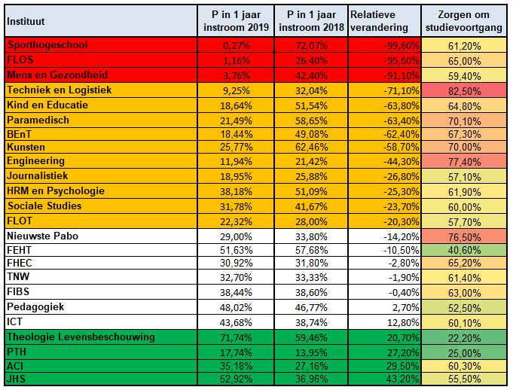
Notes:
Er lijkt een samenhang te zijn tussen laag P rendement en de zorgen rondom studie voortgang. Bij het ene instituut sterker dan bij het andere. Met ook de aantekening dat extreem lage P-rendementen het gevolg zijn geweest van het collectief niet doorgaan van een specifiek studieonderdeel a.g.v. Corona.

Slide 8
Hoe kijken de studenten er dit studiejaar tegenaan?
Eerstejaars
Ouderejaars
Zorgen om
studievoortgang
Juni: 62% 64%
“Ik heb een goede manier van studeren gevonden”
Eerstejaars Ouderejaars
58% (41%) 39% (41%)
“Er wordt goed meegedacht over hoe ik mijn stage of afstuderen kan vormgeven”
Ouderejaars 46% (41.6%)
Notes:
In de derde ronde van de Corona vragenlijst die in november is afgenomen is opnieuw de zorgen om de studievoortgang bevraagd, bij de huidige eerstejaars en ouderejaars studenten.
34% van de eerstejaars maakt zich zorgen of veel zorgen om hun studievoortgang. Dit was bij de eerstejaars van vorig jaar in juni 62%.
Van de huidige ouderejaars studenten maakt 50% zich zorgen of veel zorgen om hun studievoortgang. Dit was vorig jaar in juni 64%.
We zien dus dat de zorgen wat afnemen, wellicht door de verbeterstappen in het onderwijs die er weer zijn gezet de afgelopen maanden. Maar met name het aandeel ouderejaars dat zich nog steeds zorgen maakt blijft hoog.
Als we kijken naar in hoeverre de studenten het gevoel hebben dat ze een goede studie-aanpak hebben gevonden in deze tijd, geeft 58% van de eerstejaars studenten aan dat dat zo is, en maar 39% van de ouderejaars studenten, terwijl dit in juni voor beide groepen 41% was. We zien ook hier dus wederom een positieve verandering voor eerstejaars, waar die voor ouderejaars achterblijft.
Een vraag specifiek voor de ouderejaars studenten die bezig zijn met een stage of hun afstuderen, laat ook zien dat er geen grote veranderingen zijn in de beleving van deze studenten betreffende hun stage of afstuderen inrichten met de beperkingen van deze tijd. Waar in juni 41.6% meedenkendheid ervaarde, is dat nu 46%.

Slide 9

Minder langstudeerders, daling uitval
Het aantal langstudeerders neemt in studiejaar 2020, net als in 2019, af. Daling is zowel absoluut (-384) als qua aandeel in de totale populatie.
In studiejaar 2019 viel 11,8% van de totale populatie uit, in 2018 was dit nog 12,6%.
Met name de uitval onder eerstejaars studenten nam substantieel af (uitstel bindend studieadvies). De uitval onder tweedejaars daalde licht. Voor studenten die langer dan 2 jaar stonden ingeschreven gold een lichte stijging.
Notes:
Fontys had gedurende een periode van vijf jaar (2013-2017) te maken met een teruglopende instroom. In deze zelfde periode liep ook het aantal langstudeerders (5e inschrijfjaar en langer) gestaag op. De trend van dalende instroom is gekeerd in 2018-2019, de trend van het toenemend aantal langstudeerders in 2019-2020. Dit betekent dat de populatie in 2020-2021 voor het tweede opeenvolgende jaar “verjongt” (meer instroom, minder langstudeerders).
In totaal vielen er 5.135 studenten uit in 2019-2020 tegen 6.045 een studiejaar eerder. Met name het uitgestelde bindend studieadvies is van invloed geweest.

Slide 10

Verbeterd diplomarendement
Bachelor cohort 2016 heeft een belangrijk aandeel in de groep afstudeerders tijdens de coronacrisis.
Het “diploma in 4 jaar” rendement toont een trendbreuk:
- totale cohort ca 30%, hoogste sinds cohort 2011
- voltijd ca 28,5%, hoogste sinds cohort 2009
- deeltijd ca 37%, hoogste sinds cohort 2013
Fenomeen doet zich bij groot aantal instituten voor, verband met coronacrisis is onduidelijk.
Notes:
Het diplomarendement is gestegen, er is sprake van een trendbreuk. Voltijd bachelor diploma in 4 jaar rendement van cohort 2016 (grotendeels afgestudeerd tijdens de coronacrisis) bereikt met 28,4% het hoogste niveau sinds instroomjaar 2009.

Slide 11
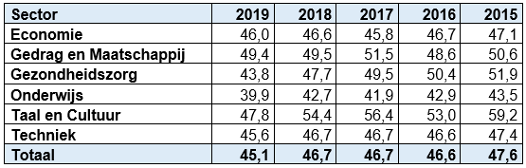
Gemiddeld aantal studiepunten
Analyses op studiepunten zijn lastig en niet zonder risico
Het gemiddeld aantal ECTS in 2019 een laagste punt in jaren bereikt.
Het lijkt aannemelijk dat vertraging zich meer aan het begin van de studie heeft afgespeeld dan op het einde van de studie
Sectoren waarbij “persoonlijke interactie” een grotere rol speelt (Gezondheidszorg, Onderwijs en Taal en Cultuur) in studiejaar 2019 dieptepunten zijn gezet voor wat betreft het gemiddeld aantal behaalde ECTS.
Notes:
Studiepunten vormen een bovengemiddeld interessant gegeven. Helaas zijn analyses op studiepunten lastig en niet zonder risico. Een en ander heeft te maken met de decentrale inrichting van studievoortgangsadministraties en verschillen tussen instituten onderling voor wat betreft de wijze van registeren.
In de tabel wordt toch enig inzicht gegeven in de ontwikkeling van het aantal behaalde studiepunten over de verschillende studiejaren. Dit is gedaan op basis van het gemiddeld aantal studiepunten per student. Hierin zijn alle in het betreffende studiejaar actieve studenten, ongeacht hun instroomjaar, meegenomen. Er is wel gefilterd op studenten die in het betreffende studiejaar minstens 4 ECTS hebben behaald.
We zien dat het gemiddeld aantal ECTS in 2019 een laagste punt bereikt. Dit gebeurt binnen een neergaande trend, die de afgelopen studiejaren was gestabiliseerd. Het is verleidelijk om parallellen te trekken met de propedeuse en diploma rendementen. Door de aard van de data is dit echter niet goed mogelijk. Al lijkt het aannemelijk dat vertraging zich meer aan het begin van de studie heeft afgespeeld (paragraaf 4.2 daling P-rendement), dan op het einde van de studie (paragraaf 5.1 stijging diploma rendement).
Wat in de tabel opvalt is dat vooral in sectoren waarbij “persoonlijke interactie” een grotere rol speelt (Gezondheidszorg, Onderwijs en Taal en Cultuur) in studiejaar 2019 dieptepunten zijn gezet voor wat betreft het gemiddeld aantal behaalde ECTS.
Wanneer we bovenstaande tabel zouden weergeven voor uitsluitend bachelor verandert het beeld niet, wel worden de scores marginaal hoger. Hetzelfde geldt wanneer we zouden kijken naar uitsluitend bachelor voltijd. De scores worden dan nog een fractie hoger, waarbij ook de neergaande trend iets scherper wordt (consolidatie periode verdwijnt).

Slide 12

Studentbeleving m.b.t. welzijn
“Over het algemeen gaat het goed met mij”
2019
2019
Nooit of zelden
Soms
Vaak
Zeer vaak
14% (+)
52% (+)
27% (-)
7% (-)
Geen
Een beetje
Veel
Zeer veel
9% (+)
68% (+)
20% (-)
3%
Notes:
Om een ruwe indicatie te krijgen hoe het met hun welzijn is, kunnen we kijken naar één vraag gesteld in de Corona vragenlijst en wat welzijnsvariabelen in de Startthermometer zoals stress, geluk en studiedruk.
In de Coronavragenlijst hebben we de studenten gevraagd of het in de huidige situatie rondom het coronavirus, in het algemeen goed met hen gaat.
In de Startthermometer vragen we de eerstejaars studenten hoe vaak en hoeveel stress ze ervaren door hun studie.
Wanneer we de resultaten van de Startthermometer van afgelopen november vergelijken met die van het jaar ervoor, zien we dat er geen hele grote verschillen zijn in de stressniveaus van de studenten. studenten hebben gemiddeld iets vaker en iets meer stress dan de Eerstejaars van vorig jaar, maar dit zijn geen substantiële percentuele verschillen.

Slide 13
Studentbeleving m.b.t welzijn
Notes:
Gelukcijfer vorig jaar 7.3, nu 7.1.
Verschuiving zit ‘m in iets hoger aandeel rondom voldoende/onvoldoende (vorig jaar minder studenten een 5 of een 6) en iets lager aandeel rondom de scores aan de top (vorig jaar meer studenten een 8 of een 9).
Geen verschuiving naar hele diepe onvoldoendes.

Slide 14
Tot slot
Positieve veranderingen in de ervaren begeleiding, de communicatie, de toetsing, de zorgen m.b.t.
de studievoortgang en de verbondenheid met medestudenten (t.o.v. afnamemoment juni)
Nog steeds grootste zorgen: studievoortgang (65%) en verbondenheid met medestudenten (53%)
(Grote) verschillen eerstejaars en ouderejaars studenten m.b.t. beleving onderwijs in Corona tijd
Weinig verschillen in Startthermometer t.o.v. vorig jaar
  m.b.t. tevredenheid met studiekeuze, interactie en tevredenheid met slb’er,
  academische integratie
  Iets lagere scores op welzijn, sociale integratie en interactie met medestudenten
Binnenkort de nieuwe dashboards!
Kijk ook nog even op fontys.nl/onderzoekstudiesucces, waar we nog meer
mee bezig zijn binnen Onderzoek & BI.
Notes:
Positieve veranderingen zichtbaar, maar we zien dat dit met name wordt veroorzaakt door positievere beoordelingen van eerstejaars studenten. Bij de ouderejaars studenten is er wel wat verbetering zichtbaar, maar niet zo veel.
Verbondenheid met medestudenten (53% van de studenten ervaart dit niet) en studievoortgang (65% heeft zorgen). Dit waren in juni ook de grootste zorgpunten.
Ouderejaars studenten hebben een slechtere beoordeling op elk thema. We zagen dit al bij een aantal thema’s zoals de zorgen over de studievoortgang en het algemeen welzijn, maar dit beeld is ook duidelijk zichtbaar bij de ervaren verbinding met medestudenten en de ervaren begeleiding.
Geen substantiële verschillen in de Startthermometer i.v.m. met vorig jaar. In thema’s als tevredenheid met studiekeuze, interactie en tevredenheid met slb’er en academische integratie zien we nauwelijks tot geen verschillen.
Er zijn wat kleine verschillen zichtbaar in welzijn, (stress en geluk), sociale integratie en interactie met medestudenten, en dit is niet verrassend gezien de omstandigheden van blended onderwijs en sociale restricties.
Volgende week zal het dashboard voor de Coronavragenlijst ronde 3 worden geïntegreerd in de eerste 2 rondes, en eind januari zal het dashboard voor de Startthermometer verschijnen, waarbij het ook mogelijk is direct vergelijkingen te maken met vorig studiejaar.

Slide 15
Vragen?
Waar ben je verrast over?
Wat herken je wel en wat niet?
Welke acties hebben jullie ondernomen?
Hebben we nog inzichten gemist?
Waar ben je nog meer benieuwd naar?

